Slide 1
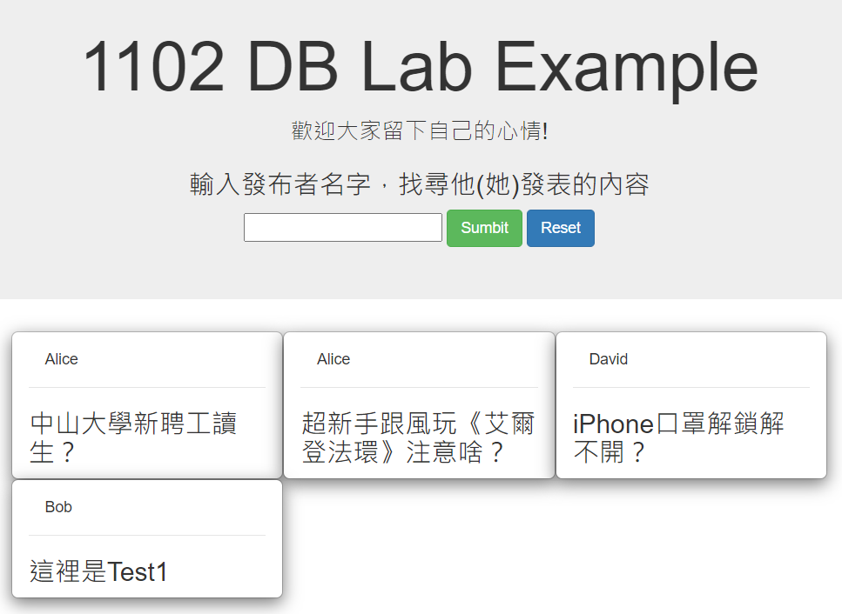
Lab Example
心情留言板

Slide 2
排版
Bootstrap3 https://www.w3schools.com/bootstrap/
<head>
<title>心情留言板(Home)</title>
<meta charset="utf-8">
<meta name="viewport" content="width=device-width, initial-scale=1">
<link rel="stylesheet" href="https://maxcdn.bootstrapcdn.com/bootstrap/3.4.1/css/bootstrap.min.css">
<script src="https://ajax.googleapis.com/ajax/libs/jquery/3.5.1/jquery.min.js"></script>
<script src="https://maxcdn.bootstrapcdn.com/bootstrap/3.4.1/js/bootstrap.min.js"></script>
</head>

Slide 3
與PHP傳值-1
$.ajax({
type: "POST", //傳值方式有分 post & get
url: "yourphp.php" ,
data:{ // 傳值設定
val1: "..." ,
val2: "..."
},
dataType: "JSON", // 設定回傳型態
// 如果傳值成功時
success:function(data){
...
},
// 如果傳值失敗時
error:function(){
...
}
});

Slide 4
PHP接值&回傳
<?php
$name = $_POST["val1"];
$dbname = $_POST["val2"];
$returnValue = ...;
// do something
...
echo json_encode($returnValue);
?>

Slide 5
與PHP傳值-2
<body>
<form action = 'yourphp.php' method= 'POST' >
<input type = 'type' name = 'val1' />
<button type= 'submit' >Button Text</button>
</form>
</body>

Slide 6
PHP接值&輸出
<head>
<title>
<?php
$name = $_POST["val1"];
echo $name;
?>
</title>
</head>

Slide 7
PHP連資料庫
// 創建連接 // Open a new connection to the MySQL server
$conn = mysqli_connect("servername", "username", "password", "dbname");
// 檢查連接
if (!$conn) {
die("Connection failed: " . mysqli_connect_error());
}
else{
$sql = "select * from db where ...";
// 執行查詢
$result = $conn->query($sql);
if ($result->num_rows > 0) {
// 輸出數據
while($row = $result->fetch_assoc()) {
echo $row["attribute1"];
echo $row["attribute2"];
}
} else {
echo "0 结果";
}
$conn->close();
}

Slide 8
程式碼下載
Double click to download it.

Slide 9
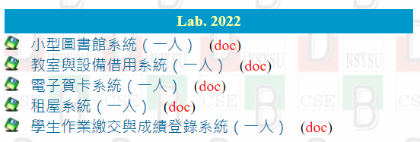
Lab 說明
請同學自行從五個題目中挑選一題來製作

Slide 10
Lab 說明
請同學自行從五個題目中挑選一題來製作
繳交方式為網路大學繳交，繳交期限日為5/8(日) 23:59前。
繳交的檔案要包含程式和database。
評分方式:
資料庫 (35%)
外觀 (15%)
功能 (50%)

Slide 11
Demo注意事項
Demo 時，建議使用自己的設備筆電、遠端、……等。
如需使用實驗室的電腦，請在Demo前，先自行跟助教約時間，來進行設定。

